Slide 1
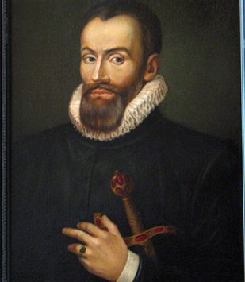
Франсуа Вієт - великий математик
Виконала: учениця 5 класу
Никифорівської гімназії
Соледарської міської ради
Щербакова Анастасія
Керівник: Платонова Олена
Володимирівна
Notes:
1

Slide 2
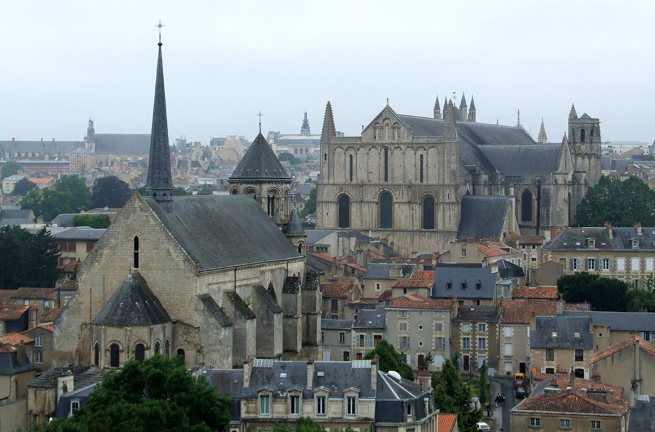
Французьке містечко Фонтене-ле-Конт
Notes:
2

Slide 3
Франсуа Вієт
вступив на юридичний факультет університету міста Пуату.
У віці 20 років він успішно закінчує навчання і отримує ступінь бакалавра.
Notes:
3

Slide 4
Франсуа Вієт займається адвокатською кар’єрою

Slide 5
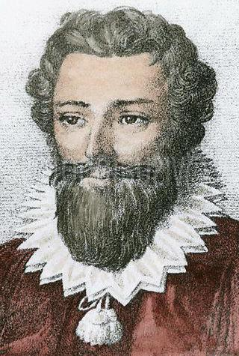
Франсуа Вієт став вчителем
Notes:
5

Slide 6
1671 рік
Виєт - радник парламенту, а пізніше радник короля Франції Генріха III.
Notes:
6

Slide 7
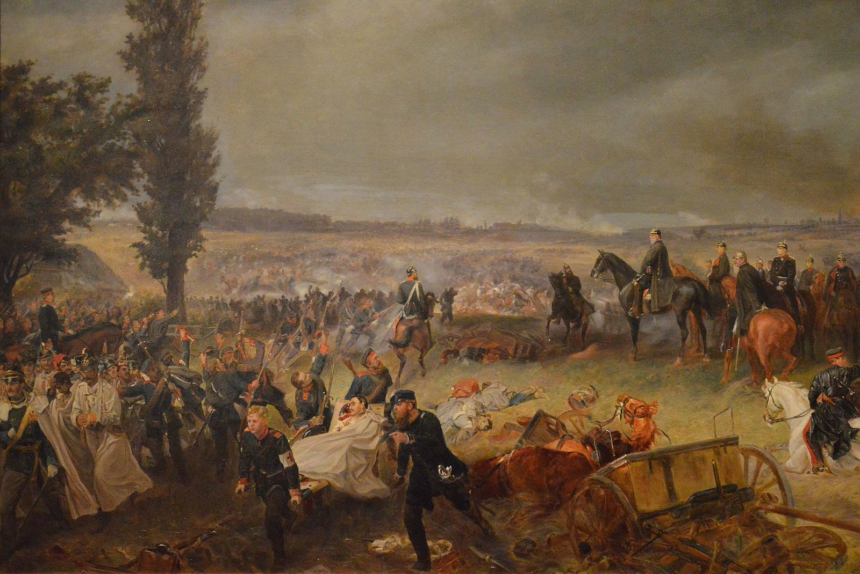
Франко – іспанська війна.
Notes:
7

Slide 8
Вчений міг працювати три дні поспіль, обходячись без сну і відпочинку.
Notes:
8

Slide 9
Notes:
9

Slide 10
Notes:
10

Slide 11
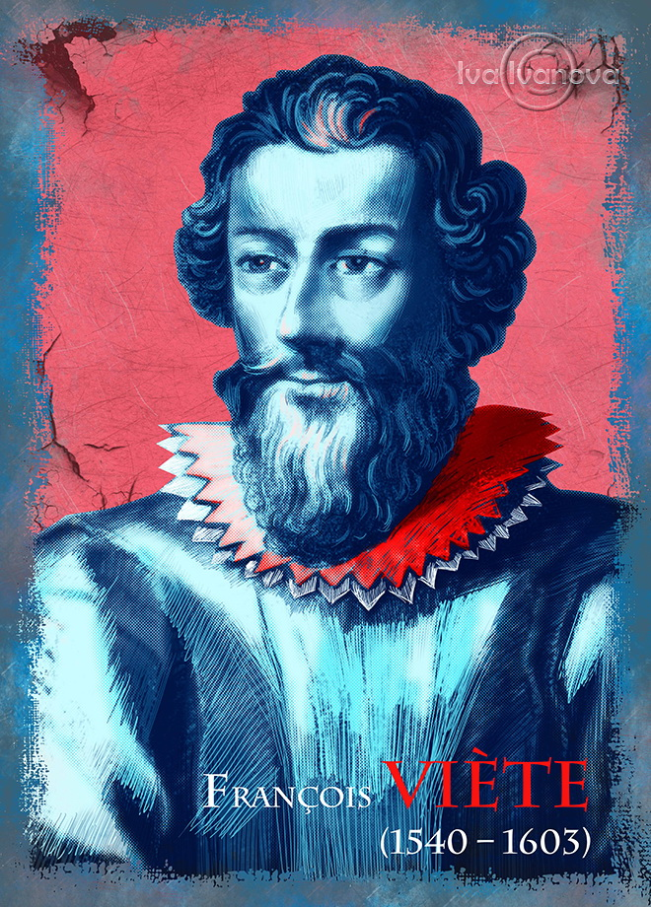
1540-1603
Notes:
11

Slide 12
Перший повний алгебраїчний збірник Вієта був опублікований лише через багато років після його смерті, в 1646 році.
Notes:
12

Slide 14
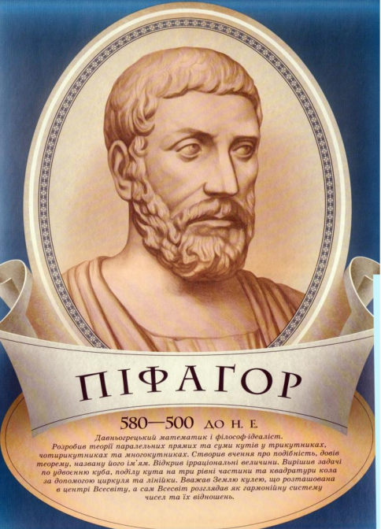
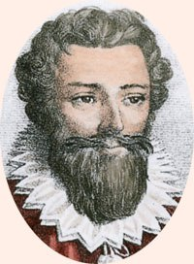
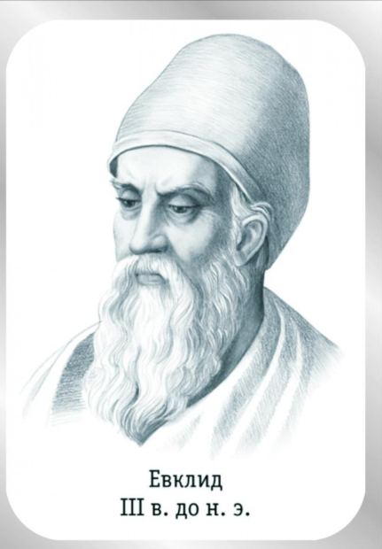
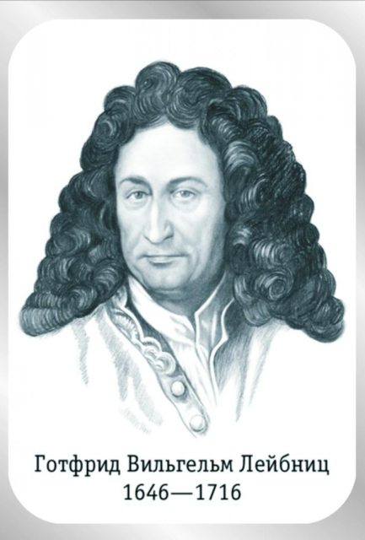
Notes:
14

Slide 15
Дякую за увагу!
Notes:
15

